Slide 1


Slide 2
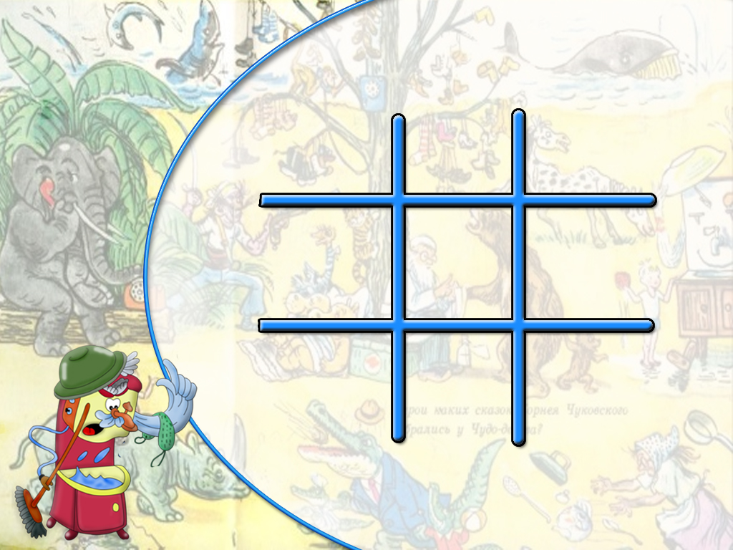














Slide 3

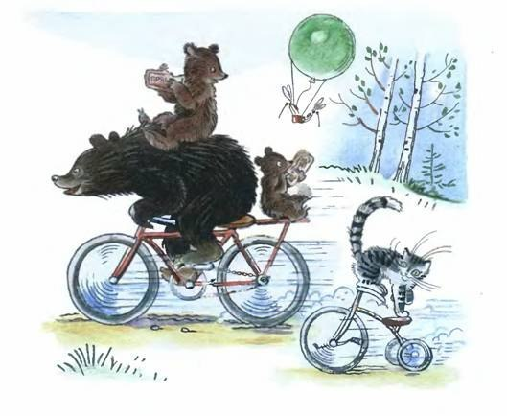
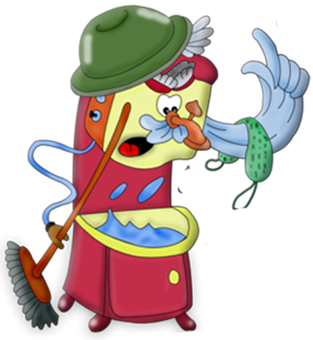
На каком виде транспорта ехали медведи в сказке «Тараканище»?

Slide 4
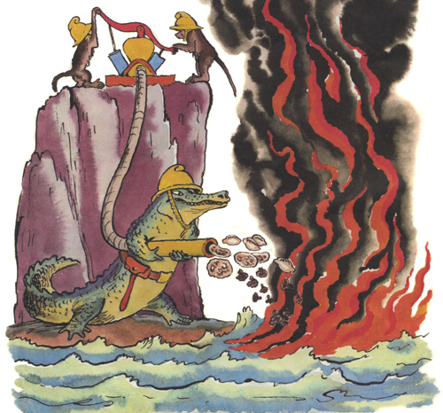
Чем крокодил тушил синее море в сказке «Путаница»?
Пирогами,
и блинами,
и сушеными грибами.

Slide 5
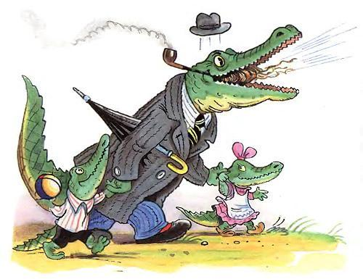
Кто проглотил мочалку в сказке «Мойдодыр»?

Slide 6
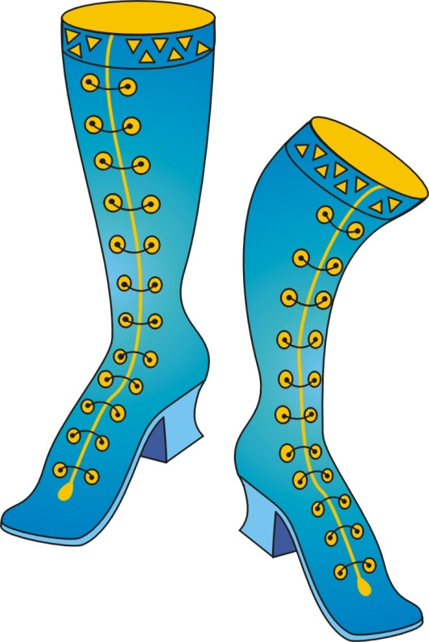
Какой подарок принесли Мухе-Цокотухе блошки?

Slide 7
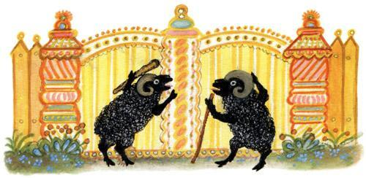
Кто созывал зверей на битву с крокодилом, проглотившим солнце?

Slide 8

Как звали бабушку, от которой сбежала вся посуда?

Slide 9
Сколько пудов шоколада просил слон для своего сына в сказке «Телефон»?
Пять или шесть

Slide 10
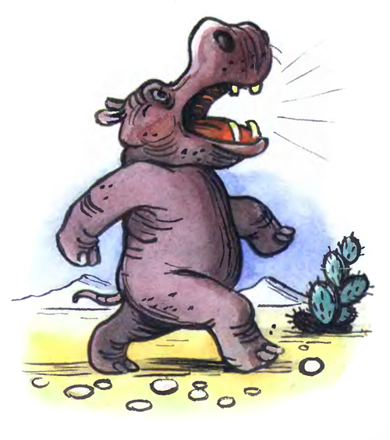
От кого пришла доктору Айболиту телеграмма с просьбой приехать в Африку и вылечить больных зверей?

Slide 11
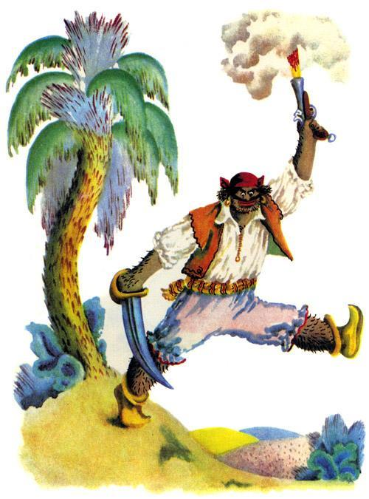
Как звали злого разбойника, жившего в Африке?

